Slide 1
Planetenentstehung
Eine Zusammenstellung derzeitiger Entstehungshypothesen
Justus Benad
06.10.2011

Slide 2
1. Dust Setteling
Protoplanetary Disk
1% solid grains, dust (~1µm)
v
F_{drag}
dust grain
gas
99% gas
(at about 1 AU)
Partikel sind sehr stark an das Gas gebunden
t_{fric}: „friction time scale“ , F_{drag}: „Eppstein Drag“

Slide 3
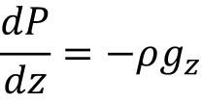
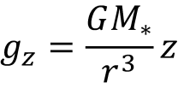
1. Dust Setteling
Protoplanetary Disk
F_{g}
P(z)
~ r
P(z)
z
r
star
Zusammenhang: Höhe, Druck, Dichte, Winkelgeschwindigkeit
Zusammenhang: Druck, Dichte, Schallgeschwindigkeit
Vertikale Verteilung der Dichte
h: „scale hight“

Slide 4
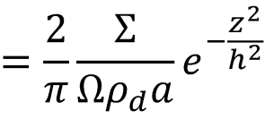
1. Dust Setteling
Vertikale Bewegung kleiner Partikel (nicht turbulent)
F_{drag}
v_{settle}
t_{settle}
z
F_{g}
F_{drag} = F_{g}
(at z=h, 1 AU, micron sized grain)
Große Partikel sinken schneller als kleine
Vorgang kurz, verglichen mit der Lebensdauer der Scheibe
Σ : „surface density“, a: „particle radius“

Slide 5
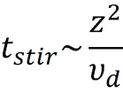
1. Dust Setteling
Vertikale Bewegung kleiner Partikel (turbulent)
t_{stir}=t_{settle}
z liegt weit höher als h
a ~ 0.1mm
z ~ h
a ~ 1cm
selbst in einer vollkommen turbulenten Scheibe sinken größere Partikel auf die Höhe h ab
t_{stir}: „timescale over which turbulenze will stir up a layer of thickness z“, v_{d}: „turbulent viscosity“

Slide 6
2. Radial Drift
star
P(r)
P(r)
F_{g}
F_{Z}
h(r)/r=0.05
Σ ∝ 1/r
P declines by power law (n=3)
small amount of gas
gas
größere Steine haben bei z.B. 1 AU einen Gegenwind von bis zu 100 m/s
kleinere Partikel bewegen sich vollkommen mit dem Gas mit
beide Gruppen bewegen sich nach innen

Slide 7
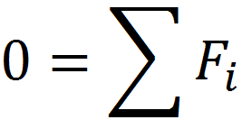
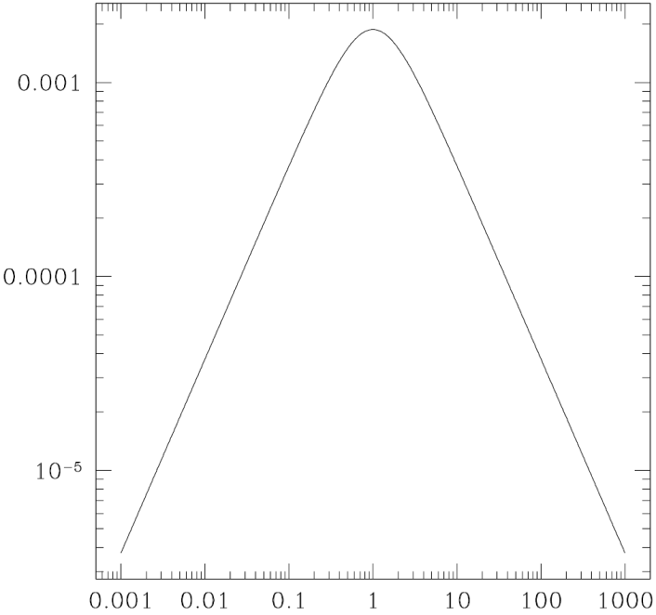
2. Radial Drift
F_{r,drag}
F _{θ,drag}
F_{Z}
Partikel der Größe 10 cm bis hin zu einigen Metern bewegen sich am schnellsten nach innen
v_{r,max} ~ 60 m/s (100 Jahre für 1 AU)
F_{g}
|v_{r}/v_{K}|
h(r)/r=0.05
Planetesimale müssen extrem schnell entstehen
t_{fric}Ω_{K}
Picture on the bottom left by Philip Armitage

Slide 8
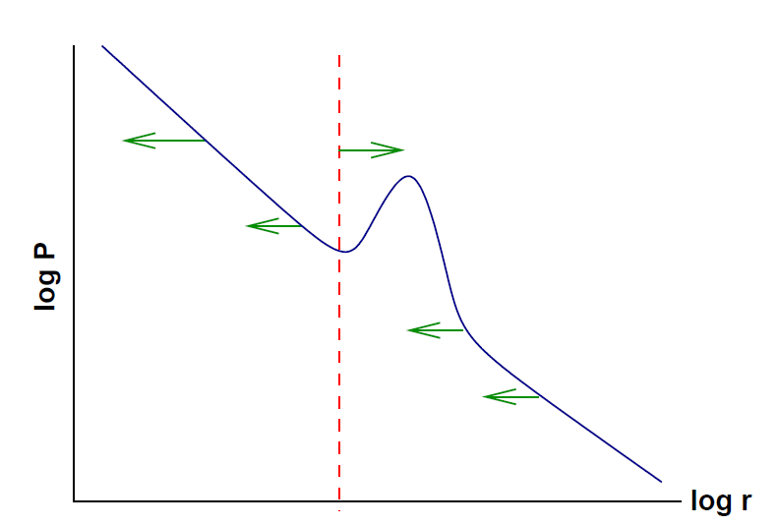
2. Radial Drift
Konzentration von Partikeln aufgrund von Turbulenzen
Picture by Philip Armitage

Slide 9
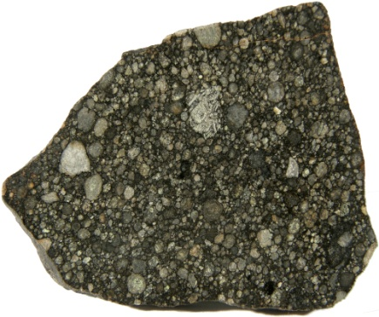
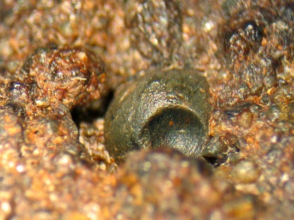
3. Planetesimale: Dust Grain Collision Model
Chondrules:
Wachstum bis hin zu mehrere Meter möglich
Turbulenzen verhindern weiteres Wachstum („Meter Size Barrier“)
Simulations done by the department of computational physics, Universität Tübingen 2011

Slide 10
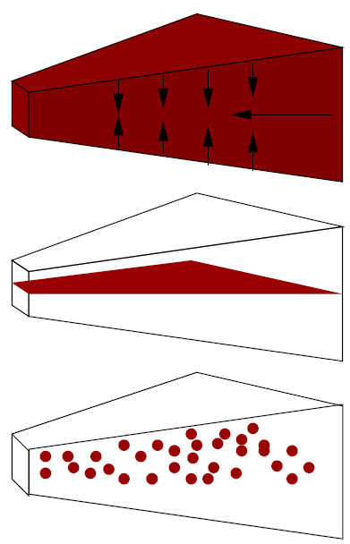
4. Planetesimale: Disk Instability Model
Entstehung in kurze Zeit
„Radial Drift“ wird umgangen
v_{gas}
requirements:
very thin sub disk
high surface density
low velocity dispersion
v_{K}
Picture on the left by Philip Armitage

Slide 11
4. Planetesimale: Andere Modelle
Turbulence Driven Planetesimal Formation Pressure Maxima
P_{H}
meter sized bodies
slow contraction
Kombinationen möglich!
Pictures by Philip Armitage

Slide 12
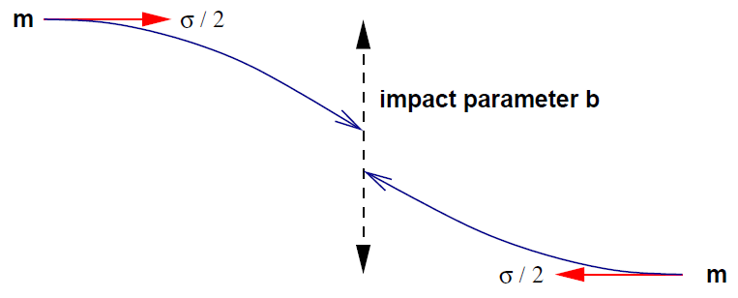
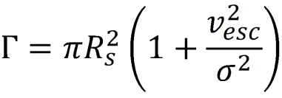
5. Protoplaneten
Growth versus fragmentation
effective cross section for collisions:
Asteroidengürtel (heute): v_{c} = 5 km/s
Picture on the left by Philip Armitage

Slide 13
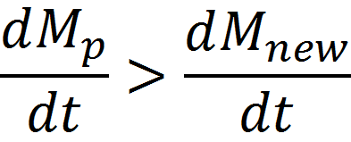
5. Protoplaneten
growth rate:
isolation mass:
wenn σ sehr klein
Region der erdähnlichen Planeten:
M_{iso} ~ 0.07 M⊕
M wird in endlicher Zeit unendlich groß
Region der Gasplaneten:
M_{iso} ~ 9 M⊕

Slide 14
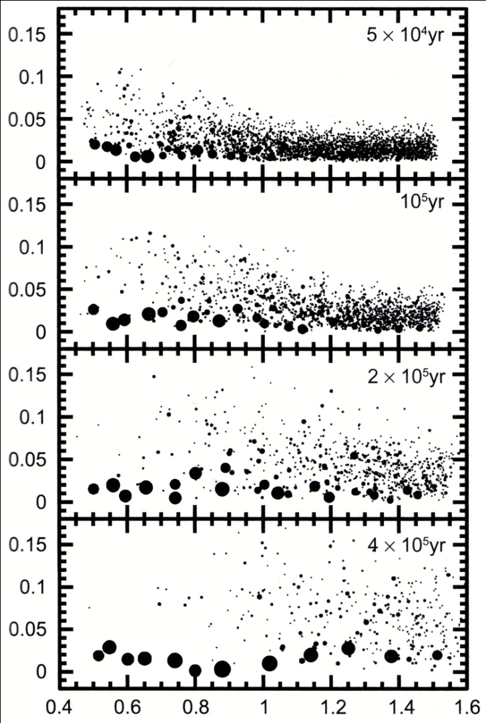
6. Erdähnliche Planeten
Finale Anordnung nach etwa 100 Millionen Jahren
Größte Unsicherheiten bei der Entstehung der Planetesimale
Diagram by Eiichiro Kokubo

Slide 15
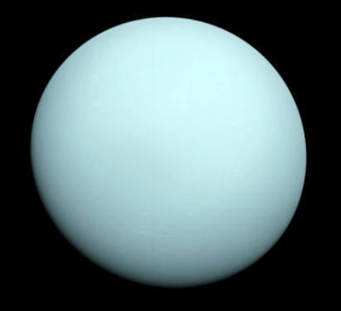
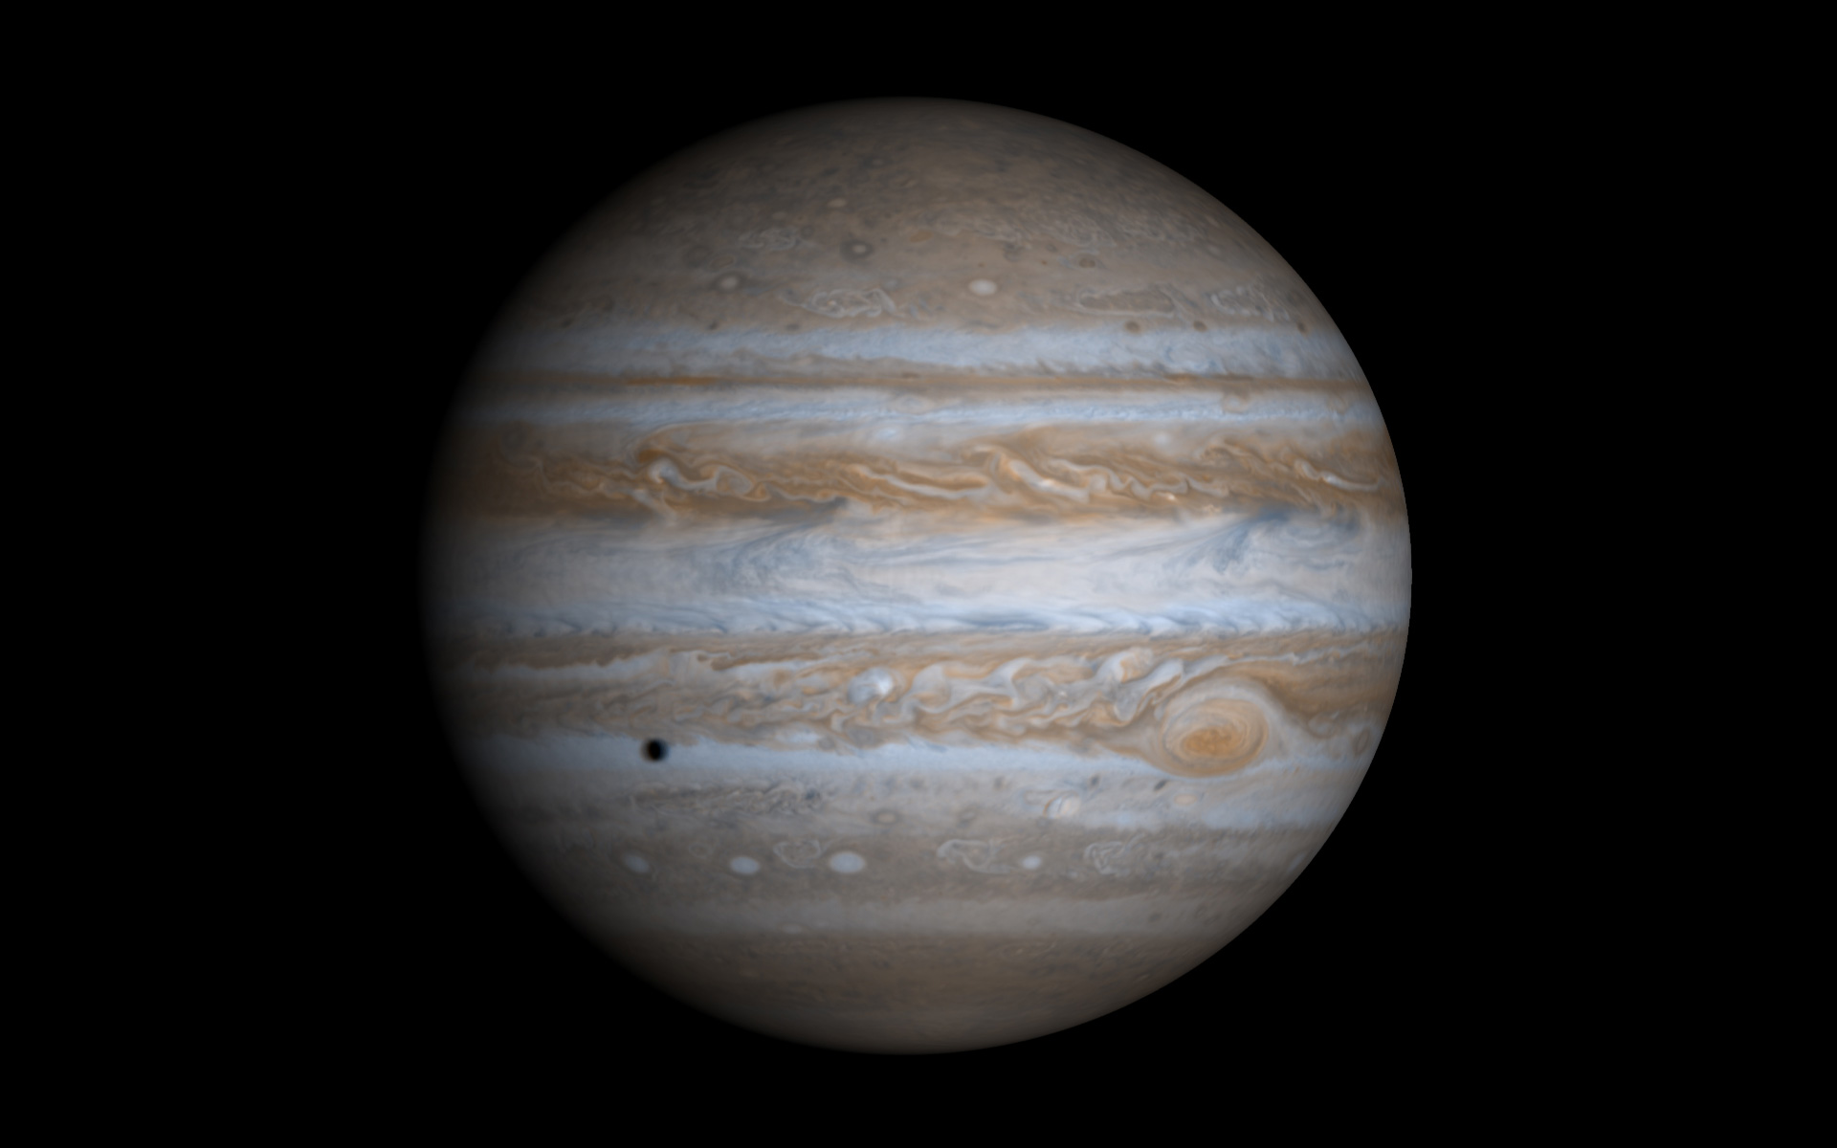
7. Gasplaneten: Core Accretion Model
hydrostatic equilibrium
runaway growth
disk dissipates
gap in disk, process slows down
disk dissipates
Pictures of planets: NASA

Slide 16
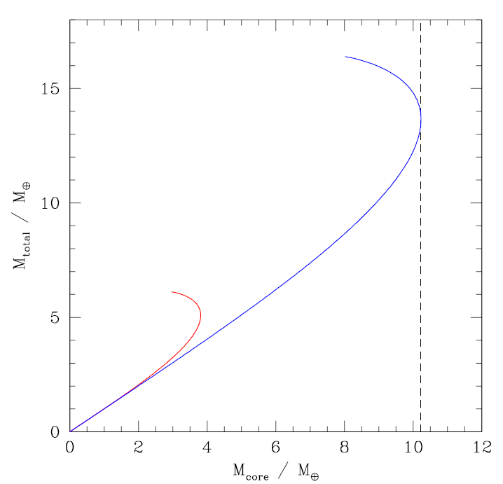
7. Gasplaneten: Core Accretion Model
self regulated accretion of gas:
core
T↑ P↑
Ab einer bestimmten Masse kann hydrostatisches Gleichgewicht nicht mehr aufrecht erhalten werden
Endgültige Masse abhängig von: - Opazität des Mantels
- Akkretionsrate der Planetesimale
Diagram on the upper right: Philip Armitage

Slide 17
8. Gasplaneten: Disk Instability Model
requirements:
very thin sub disk
high surface density
low velocity dispersion
wahrscheinlich in äußeren Regionen der Scheibe in früher Entwicklungsphase
kontrovers
collaps

Slide 18
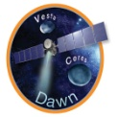
10. Ausblick
Extrasolare Planeten: u.a. Zusammenhang Sternen- und Planetenmasse
Juno Mission: Entstehungsmodell Jupiter
Spitzer Space Telescope/ ALMA: Staubverteilung in Scheibe
Messenger Mission: Merkur
Dawn Mission: Ceres, Vestra

